Slide 1
МОЈ ДЕКА ЈЕ БИО ТРЕШЊА
Анђела Нанети

Slide 2
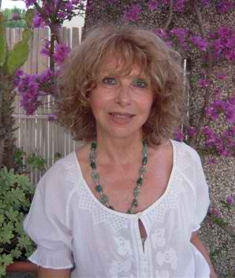
АНЂЕЛА НАНЕТИ
Италијанска списатељица рођена у Италији, у Будрију, а живи у Пескари. Предавала је у гимназији у том граду , а истовремено је годинама писала за децу. Њена прва књига „Адалбертова сећања“ (1984) објављена је на више језика и привукла је велику пажњу захваљујући посебном стилу и занимљивим темама. Од тада је објавила још дванаест књига.
Роман „Мој дека је био трешња“ објављен је 1998. године. Добио је пет значајних италијанских награда, и то од жирија који су сачињавали не само стручњаци за дечју књижевност већ и многа деца читаоци.

Slide 3
https://biteable.com/watch/-2532610

Slide 4
Роман Анђеле Нанети "Мој дека је био трешња" је прича коју нам приповеда дечак Тонино. Он има баку и деку у граду, који живе у истој кући, а за њега су успутни пролазници, више посвећени свом псу него њему; и баку и деку на селу, којима је он радост и испуњење.

Slide 5
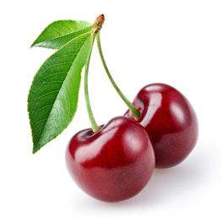
ЗНАЧЕЊЕ ТРЕШЊЕ У НАШОЈ НАРОДНОЈ МИТОЛОГИЈИ И ВЕРОВАЊИМА
KIRSCHE (prunus cerausus) – трешња, црешња.
Реч је позајмљеница из латинског, позната свим словенским језицима.
„Трешња има известан религијски значај.
Трешња има извесну улогу и у врачањима и гатањима. Девојка која жели да се уда простре уочи Ђурђевдана под какву младу трешњу неношену повезачу, па сутра пре сунца затресе трешњу и каже:
„Повезача наношена,
девојка напрошена,
а ливада некошена:
повезачу понесоше,
ливаду покосише,
и девојку испросише“.
Цветове што са трешње отпадну покупи у повезачу и носи уза се (Беговић, 222).
Према гранчици трешње, метнутој на Андрашево у воду, гата се о дужини живота: ако гранчица процвета, биће живот дуг, а ако процвета и олиста, биће кратак (ZNŠOJS, 19, 202)“.
Веселин Чајкановић „Речник српских народних веровања о биљкама“ стр.199.

Slide 6
Ваш задатак је:
да у свеске забележите књижевни род
Књижевну врсту
Издвојите ликове
Напишете тему
Из читанке препишете шта је фабула (стр. 217.)
Одредите које стилске фигуре препознајете осим ономатопеје.

Slide 7
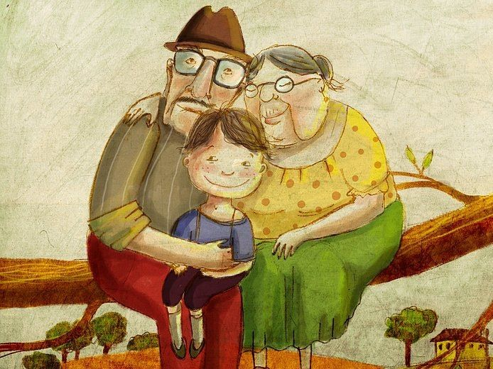
Иако је дечак, Тонино добро уочава и осећа свет око себе.За њега је бака Теодолинда нека врста кућне чаробнице - сама прави сапуне од којих мирише на свежину, познаје свако пиле и гушче и они је следе у стопу куда год да крене, али их она припрема и за продају, лаком руком им заврће шију, објашњавајући да је то закон природе.Он увиђа колико се бака Теодолинда и дека Отавијано воле, да то њеном лицу даје израз младоликости ма колико година она имала.

Slide 8
https://www.youtube.com/watch?v=ZX5lZ4MP8EE

Slide 9
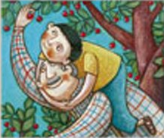
Дека Отавијано је непоновљива личност. Уз њега ће Тонино научити да свако биће и биљка у природи има своју душу и богати свет. Тонино ће са њим провести најлепше тренутке детињства учећи о животу, купајући се у каналу, пењући се на трешњу, једући шато. Он ће остати најупечатљивија боја радости Тониновог детињства.

Slide 11
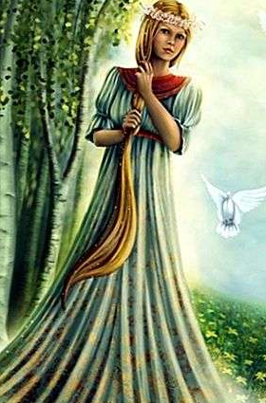
Као богиња плодности Лада има своје годишње циклусе што показује веровање да она борави у боравишту мртвих све до пролећне равнодневнице. Овај свет мртвих је Ириј, а у њему осим Ладе борави и Велес, рогати бог стоке. У моменту када Лада треба да изађе у свет и донесе пролеће, Геровит отвара врата Ирија пуштајући богињу плодности да благослови земљу. Крајем лета, Лада се враћа у Ириј. (Сличан мит постоји међу Германима, па тако Фраја проводи један део године у подземљу међу патуљцима, док грчка Персефона за врема зимског периода обитава у Хаду.) Иако њена владавина почиње 21. марта, Лада је, пре свега, богиња лета. Она следи за Весном, словенском пролећном богињом. Међутим, обе ове богиње везане су за плодност па је њихово функционисање понекад тешко разлучити. Као што видимо, Ладина владавина почиње већ у пролеће и траје онолико колико траје и доба плодности. Осим што је повезана са Сунцем, Лада је везана и за кишу као и за топлу летњу ноћ, која је идеално време за поштовање једне богиње љубави.
Ладине животиње су петао, јелен, мрав и орао, док су њене биљке трешња, маслачак, липа и божур.
Преузето са: www.starisloveni.com

Slide 12
https://youtu.be/grslhPGS3Bc

Slide 13
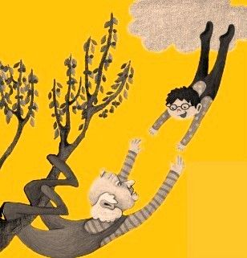
Много ће тога проћи Тонино. Богат је и испуњен његов млади живот.Неће нам бити тешко да разумемо његове недоумице, да будемо усхићени његовим савладавањем вештине пењања на трешњу, да схватимо природу на начин како је то њега учио дека Отавијано, да осетимо његове болове и прославимо његове победе.Због тога волимо ову књигу.

Slide 14
ИЗАБРАНИ ЦИТАТИ ИЗ КЊИГЕ
„Тако сам научио да умрети значи отпутовати на небо без авиона и да тамо нема места ни за гуске ни за децу“.
„ Ако пажљиво слушаш и концентришеш се, можеш да видиш много тога, као да су ти очи отворене. А сада слушај трешњу како дише“.
„ Кад помислим на деку Отавијана, пожелим да никад не заборавим тај дан када ме је научио да слушам дисање дрвећа“.
„ Мораш да мислиш да си птица или мачка, морш да мислиш да је дрво твој пријатељ, да је твоја кућа. Мораш добро да се осећаш, да ти буде лако“.
„ Она за мене није мртва, Тонино: докле год те неко воли, не можеш да умреш, запамти то“.
„Нагло сам се пробудио, срце ми је јако лупало, али се нисам плашио јер сам чуо декин глас који је понављао:“ Ту сам, Тонино, ту сам с тобом.““.
„ Ни данас не могу да објасним како сам успео да скочим у тој брзини: можда се Феличе нагнуо према мени или ме је дека гурнуо“.
„ На трешњу ћу донети само Корину, када буде мало већа, и њу ћу научити свему што ме је дека научио.
Сањао сам једном како она и ја изводимо вратоломије на гранама, а трешња се сва тресе, као да се смеје.
Тачно, то је био само сан; али, ако дрвеће дише, зашто не би могло и да се смеје?“

Slide 15
Уочавамо важне детаље и учимо нешто ново...
У роману уочавамо приповедање
у 1.и 3. лицу. Наратор је дечак Тонино и све догађаје пратимо из његове перспективе.
Дечак је слушајући звуке из природе успео да жмурећи оживи њену лепоту. Чуо је пијукање сеница,
лепет крила, пиштање
пилића, шум лишћа. У овим примерима препознајемо ономатопеју.
Фабула је хронолошки организована прича. Чини је низ догађаја који су узрочно-последично повезани.

Slide 16
Редослед догађаја од којих је сачињена фабула романа "Мој дека је био трешња"
Портрети дечакових бака и дека из града и села
Рођење дечакове маме и сађење трешње
Породични албум
Болест, смрт и сахрана баке Теодолинде
Башта деке Отавијана у којој дечак учи да воли и разуме природу и бића у њој
Дечаков рођендан
Одлазак дечака на село код деке Отавијана
Повратак дечака у град и родитељске свађе
Дечаков цртеж, полазак у школу
Долазак деке Отавијана као Божић Бате у школу
Дечак проводи Божић са деком на селу
Карневал
Дека Отавијано покушава да спасе трешњине пупољке
Декина болест, боравак у граду, декино бекство и смештање у болницу
Развод дечакових родитеља и боравак дечака и његове маме на селу
Алфонсинин муж
Смрт деке Отавијана
Судска пресуда
Божић на планини
Тонино брани Феличита
Помирење дечакових родитеља и рођење сестре Корине

Slide 17
Сад кад смо нешто научили можемо и да се забавимо...
https://www.recepti.com/kuvar/kolaci/23025-starinski-kolac-sa-tresnjama https://youtu.be/zaEPBHsziWIhttps://quizizz.com/join/quiz/5eab10adb1fe39001d0071ce/start

